Slide 1
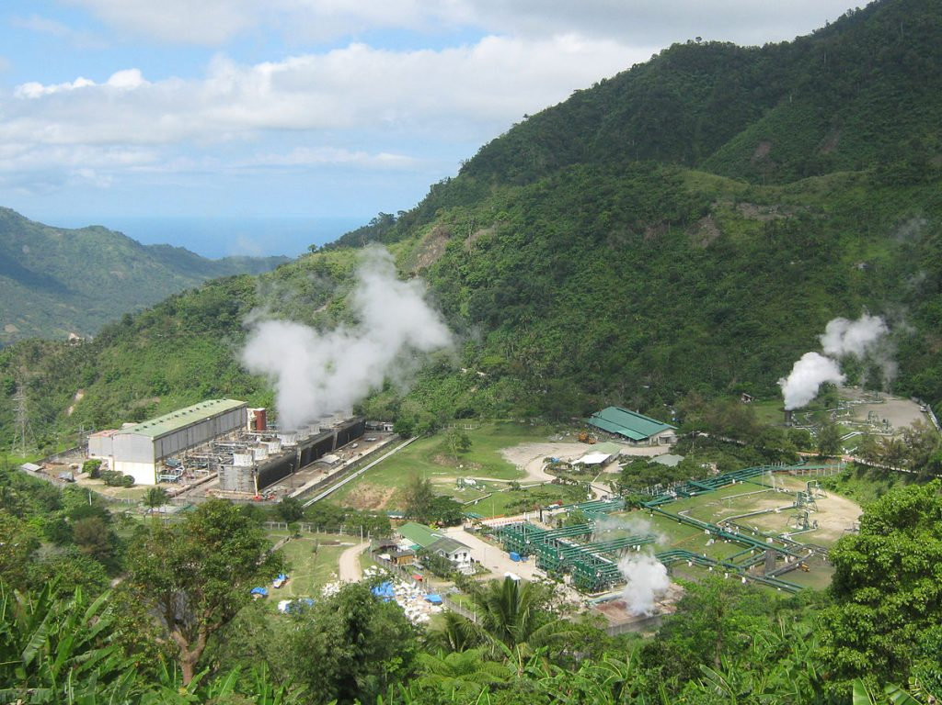
PROYECTO FINAL INGENIERÍA ELÉCTRICA
GENERACIÓN DE ENERGÍA ELÉCTRICA A PARTIR DE LA GEOTERMIA
BOGADO GONZALO
HAFFNER GERMÁN

Slide 2
Objetivos principales
Investigación de los recursos geotérmicos para la generación eléctrica
Aplicación en Copahue, Neuquén
Elección del ciclo de potencia térmico para la central
Impacto medioambiental y análisis económico

Slide 3
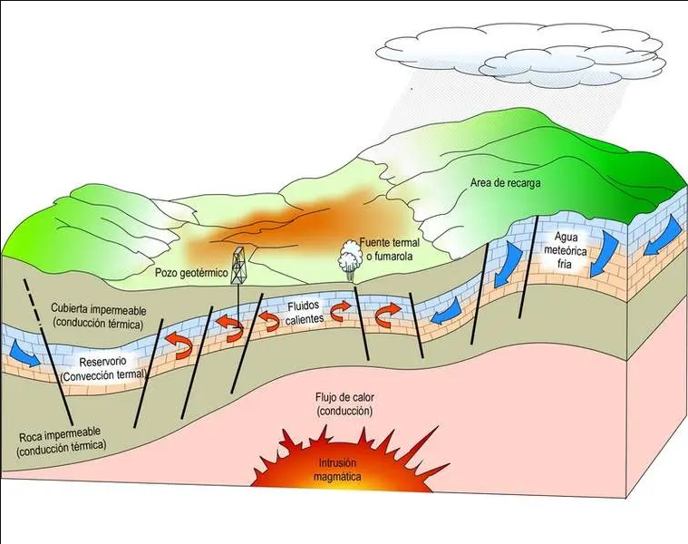
¿Qué es la geotermia?
GEOTERMIA
Geo
(Tierra)
Thermos
(Calor)
Mayor 200°c
Alta temperatura
Entre 150 °C y 200°C
Media temperatura
Menor a 150°C
Baja temperatura
Generación
Generación/calefacción
Calefacción

Slide 4
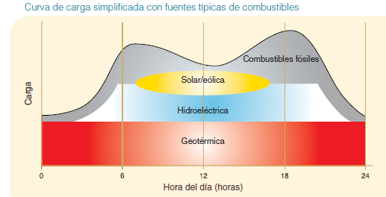
Centrales geotérmicas
Requisitos
Fluido
Temperatura
Permeabilidad
4 Tipos
Vapor Seco
EGS
Flash
Ciclo Binario

Slide 5
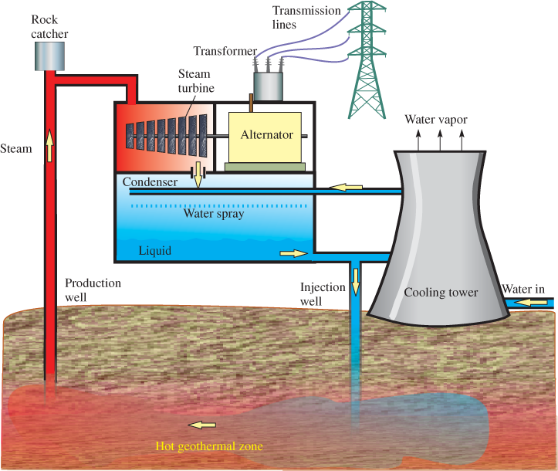
Tipos de centrales geotérmicas
Vapor Seco
Variante:
sin condensador

Slide 6
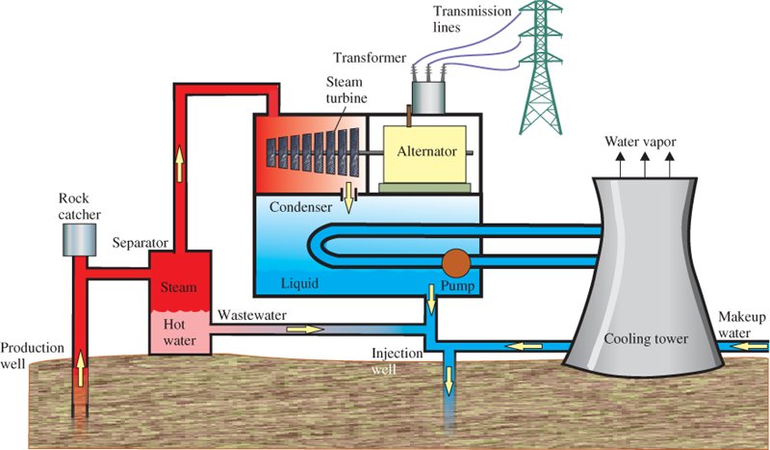
Tipos de centrales geotérmicas
Flash
Doble y triple flash

Slide 7
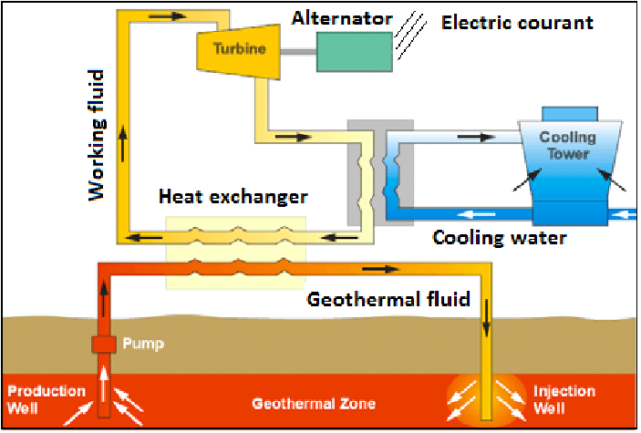
Tipos de centrales geotérmicas
Binario

Slide 8
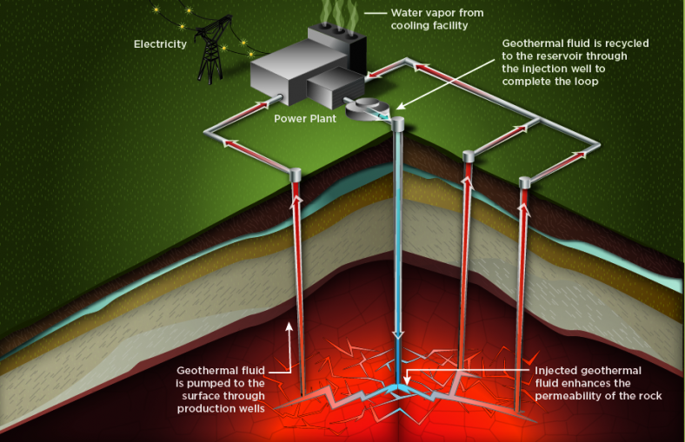
Tipos de centrales geotérmicas
EGS “Enhanced Geothermal System”

Slide 9
GEOTERMIA EN EL MUNDO
Tecnología | Capacidad instalada [MW] | Porcentaje
Hidroeléctrica | 1.211.701 | 41,50
Solar | 709.674 | 24,34
Eólica | 732.410 | 25,10
Hidráulica de bombeo | 121.184 | 4,10
Biomasa | 89.042 | 3
Otros | 25.057 | 0,80
Biogás | 20.108 | 0,70
Geotérmica | 14.013 | 0,50
Total | 2.923.188 | 100

Slide 10
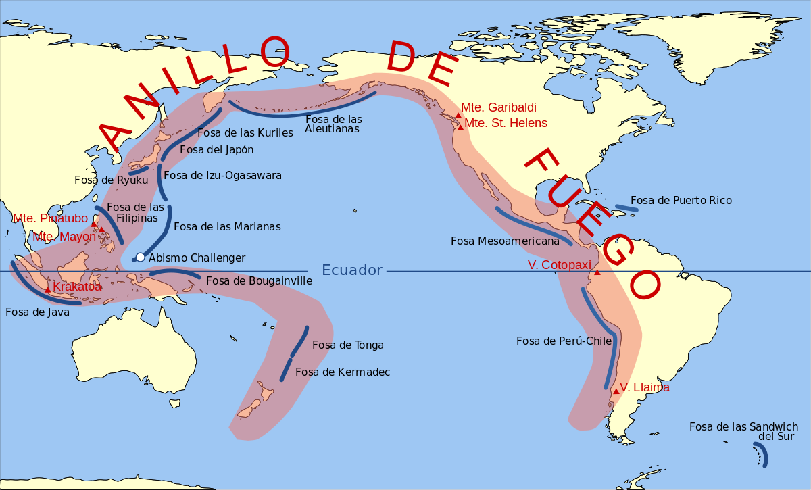
GEOTERMIA EN EL MUNDO

Slide 11
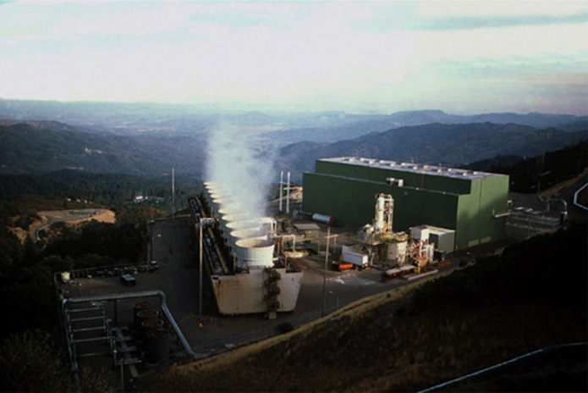
Geotermia en el mundo – Estados Unidos
Los Geysers
Complejo más grande del mundo
350 pozos
22 Plantas
2586 MW
62 años en funcionamiento
2% Geotermia

Slide 12
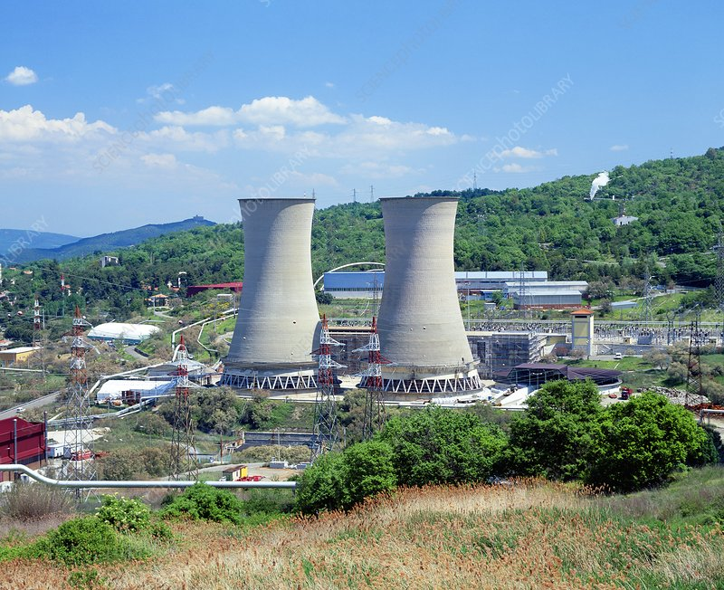
Geotermia en el mundo - Italia
Larderello
Complejo más viejo del mundo
34 Plantas
944 MW
Mas de 100 años en funcionamiento (1904 primer generador)
0,5 % Geotermia

Slide 13
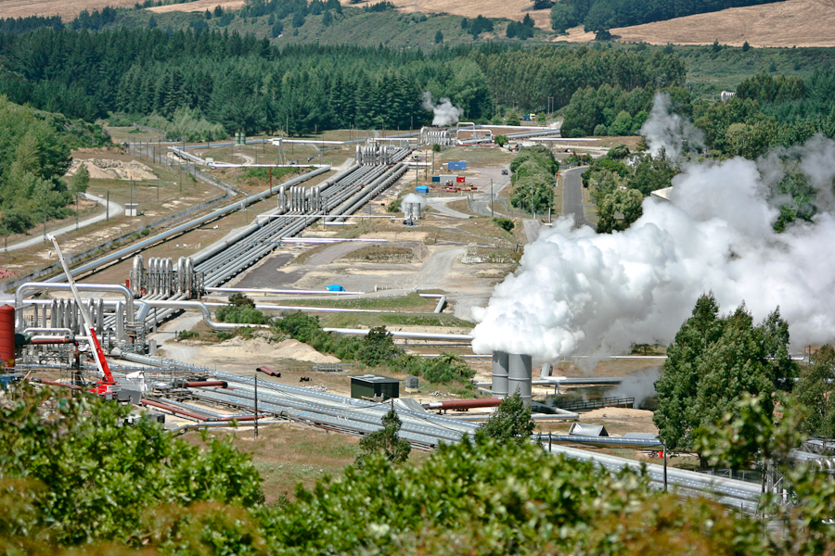
Geotermia en el mundo – México
Cerro Prieto
Complejo más grande de latinoamerica
5 Plantas individuales
951 MW
3,2% Geotermia

Slide 14
Geotermia en el mundo – Argentina
300 puntos de interés
Copahue- Caviahue
Domuyo (Neuquen)
Tuzgle- Tocomar (Jujuy – Salta)
Valle del Cura
(San Juan)

Slide 15
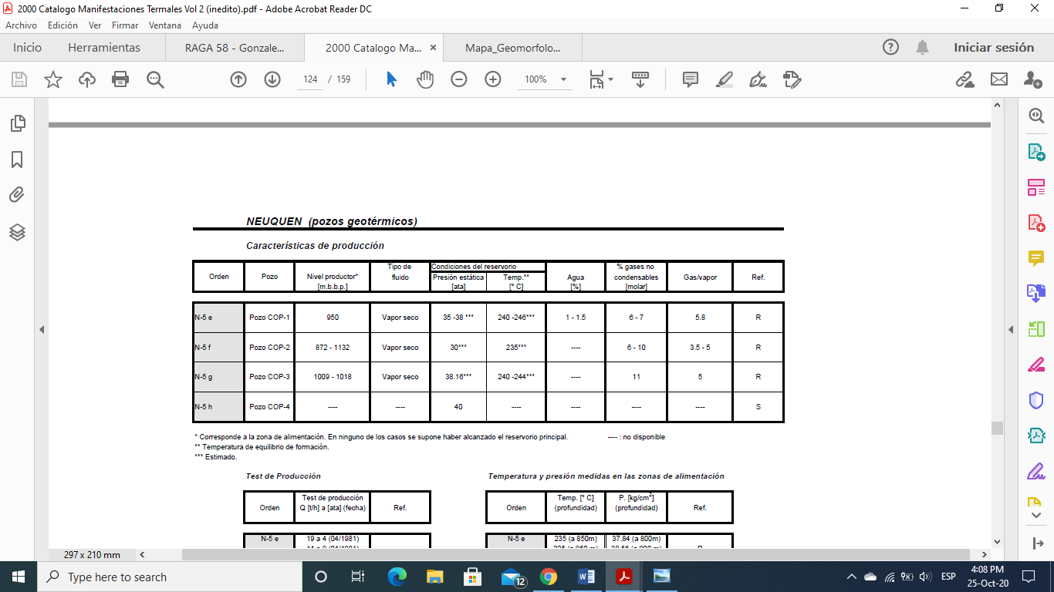
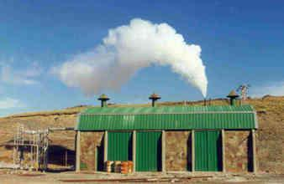
Copahue – Caviahue
JICA ( Japan International Cooperation Agency)
Estudio
SEGEMAR( Servicio Geológico Minero Argentino)
Central Piloto
Potencia de 670 kW
Ciclo Binario
Primera central de América del Sur
Funcionamiento de 1988 a 1997

Slide 16
Copahue – Caviahue
Resultados del estudio
Pozos exploratorios hasta 1500 metros de profundidad
Vapor dominante (vapor seco)
Temperatura 230 °C promedio
Presión a boca de pozo 7,3 atm
Bajo contenido de gases no condensables

Slide 17
Propuesta Técnica
Ciclo de vapor seco con sistema de condensación.
Sistema con reinyección
Modular de 30 MW
15 Pozos ( producción + reinyección + monitoreo + back up)
4 MW/pozo

Slide 18
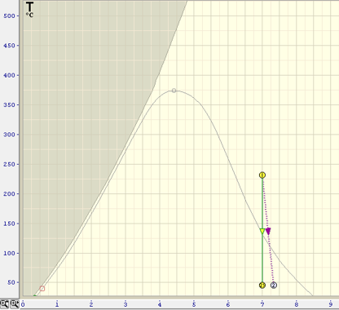


Cálculo termodinámico
Conceptos de ciclos, entalpía, entropía, etc.
$$P_{T}=\dot{m}×\left(h_{1}−h_{2}\right)$$
Tabla de Propiedades
Agua saturada
Vapor sobrecalentado
Gas Ideal
Turbina
T entrada (ºC) | T salida (ºC) | Caudal (T/h)
231,64 | 45,81 | 193,07
Reinyección
T (ºC) | Caudal (T/h) | -
30,81 | 49,6 | -
Aire
T entrada (ºC) | T salida (ºC) | Caudal (T/h)
22,6 | 37,6 | 4896,9
Balances
  Masa agua
  Masa aire húmedo
  Energía

Slide 19
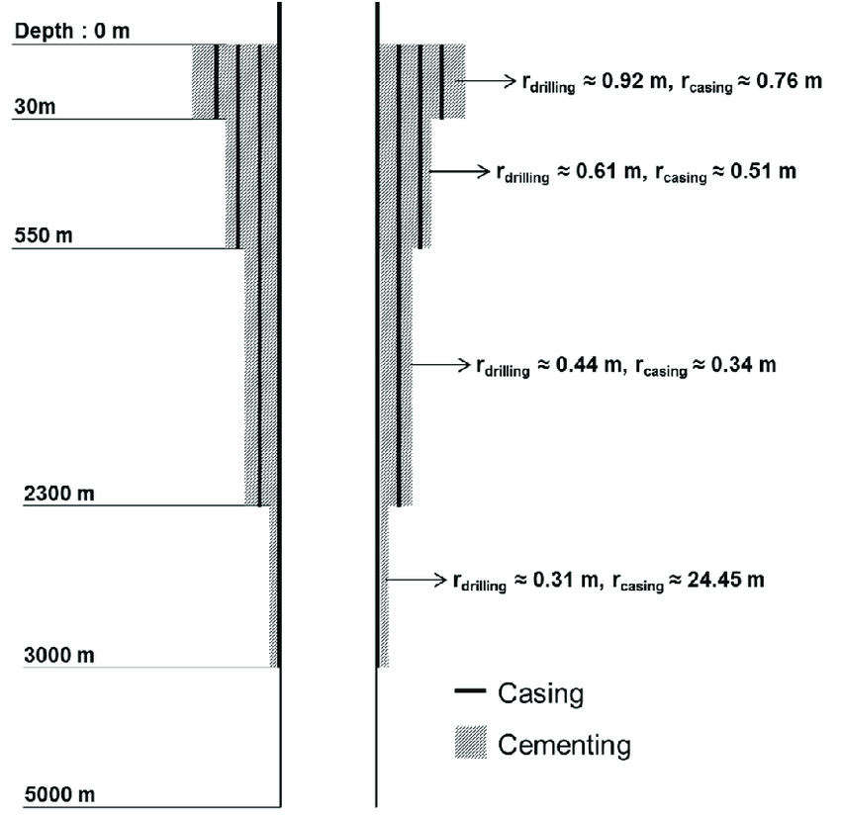
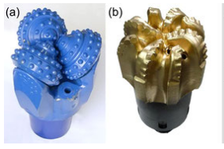
CONSTRUCCION DE POZOS
Pozos | Geotérmicos | Petroleros
Formación Rocosa | Roca ígnea dura | Sedimentos porosos
Temperatura | Alta | Baja
Diámetros | Grandes | Pequeños

Slide 20
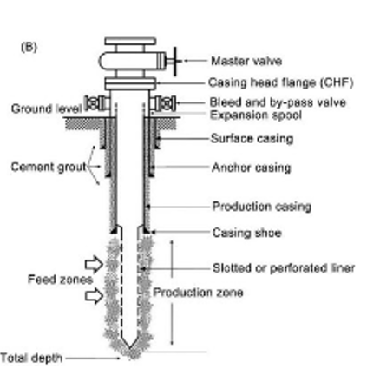
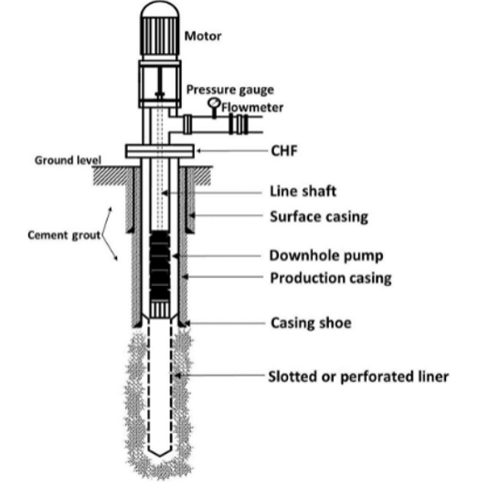
CONSTRUCCION DE POZOS
Autodescargante
Bombeado

Slide 21
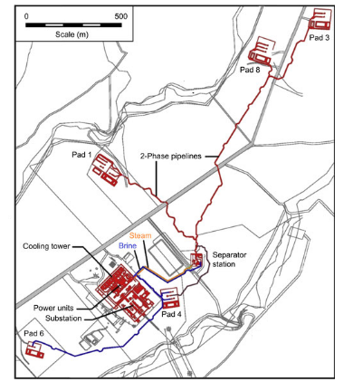
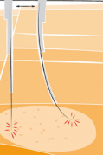
Layout tipico

Slide 22
Propuesta técnica
Etapa | Tipo de Estudio
1 | Flujo de Cargas
1 | Cortocircuitos
1 | Estabilidad Transitoria
1 | Requerimientos Transporte
2 y/o 3 | Transitorios Electromagnéticos
2 y/o 3 | Detallados Estabilidad Transitoria
2 y/o 3 | Instalación de Arranque en Negro
2 y/o 3 | Formación Islas
2 y/o 3 | Ajuste de Reguladores
2 y/o 3 | Pequeñas Perturbaciones
Nuevos generadores SADI
Requisitos reglamentarios
Requisitos informativos
Requisitos técnicos
Ingreso Efectivo al MEM (programación)

Slide 23
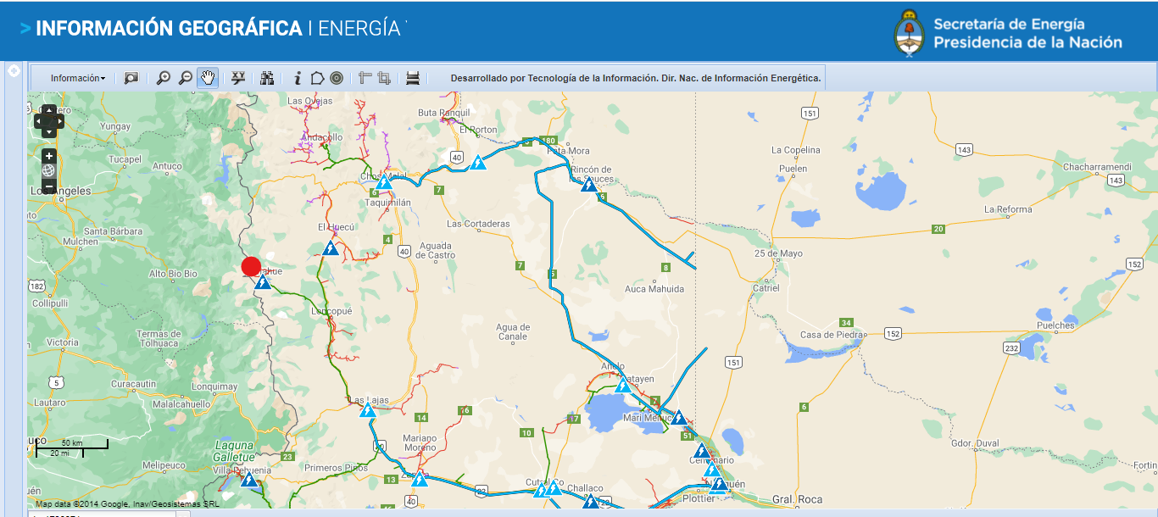
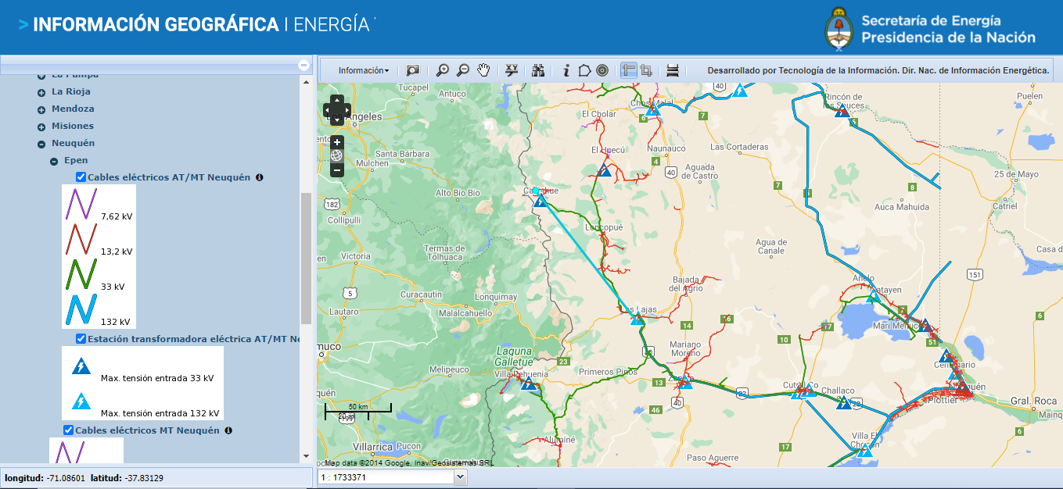
Propuesta técnica
Punto de conexión al SADI (Sistema Argentino de Interconexión)
Visor Sig

Slide 24
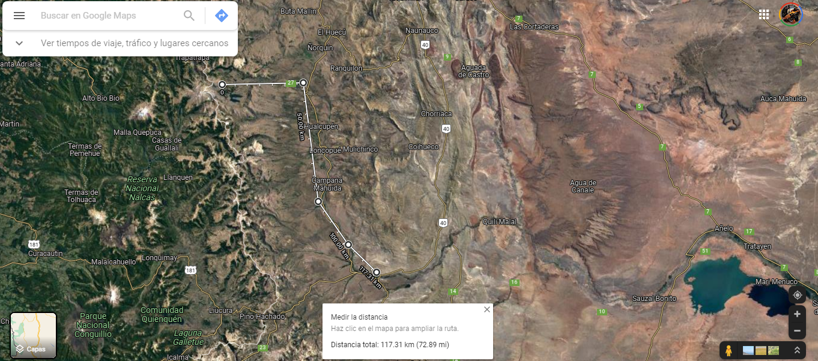
Propuesta técnica
Punto de conexión al SADI (Sistema Argentino de Interconexión)
Google maps

Slide 25
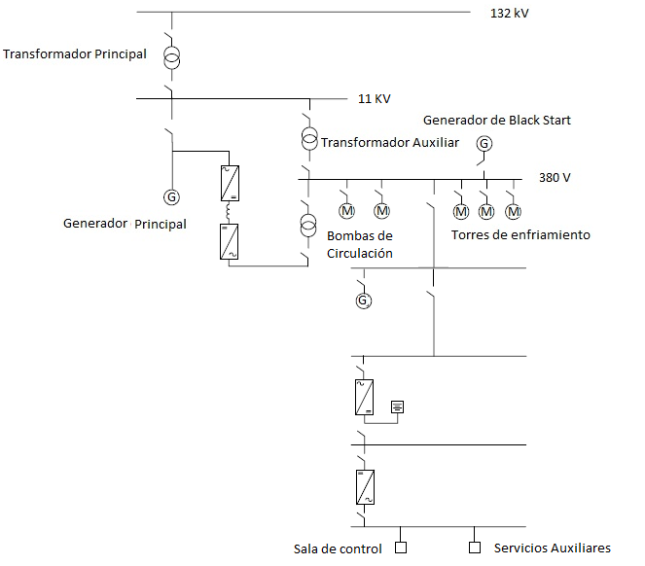
Unifilar
Propuesta técnica

Slide 26
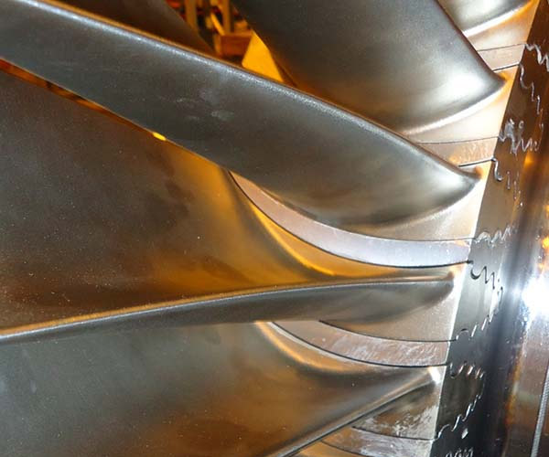
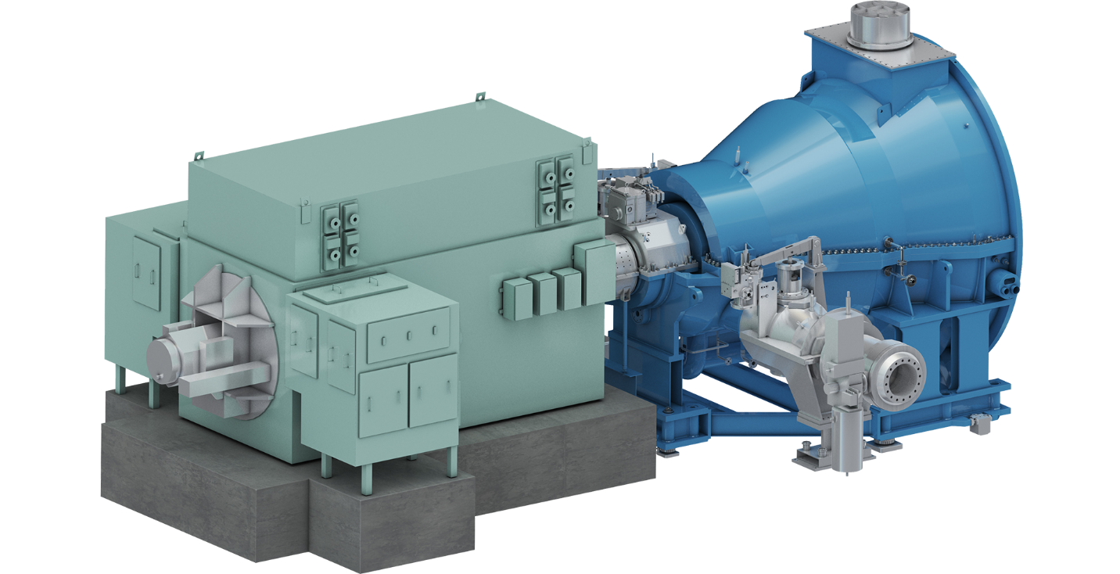
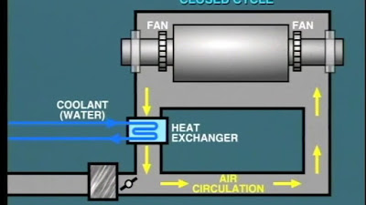
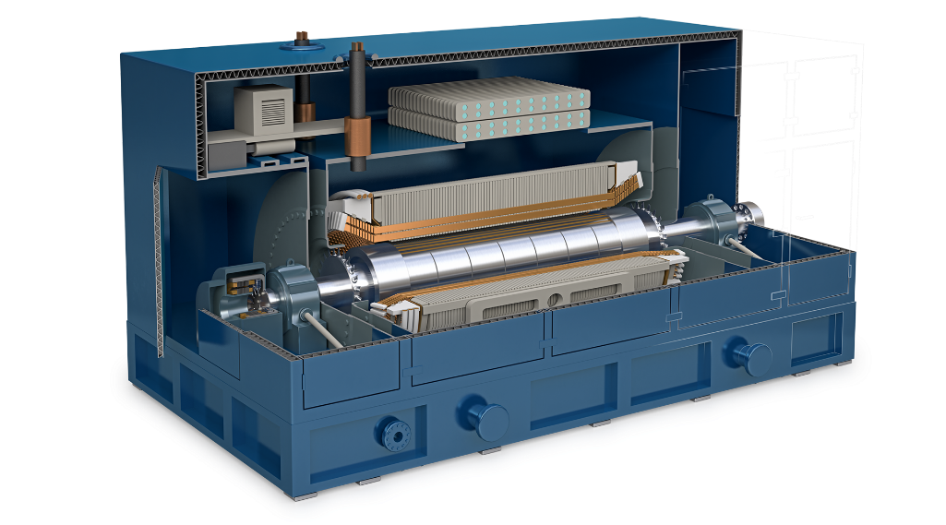
Equipos
Acero Cr 12
Acero endurecido por precipitación 17,4PH
Titanio
Cr-Mo-V
Acero Cr 12
Refrigeración por aire
Carbón activado
Permanganato de potasio
TEWAC
Acero inoxidable tipo 316 L

Slide 27
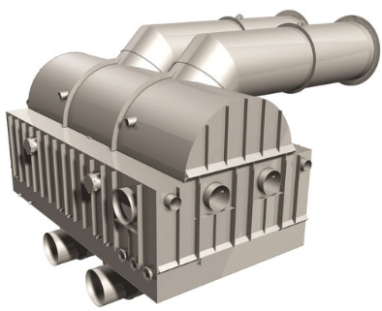
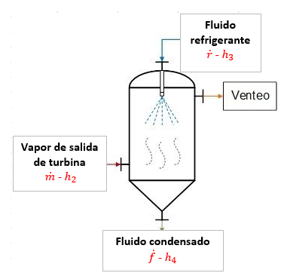
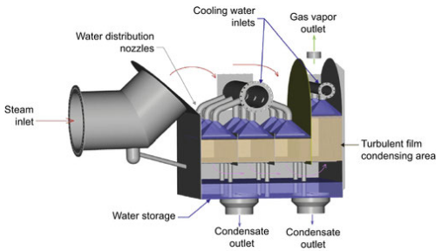
Equipos
Condensador de contacto directo avanzado ADCC
Condensador de contacto directo

Slide 28
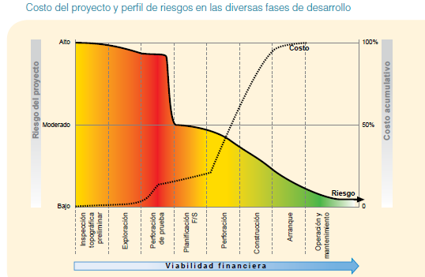
ANALISIS ECONOMICO
Tipo de Energía | Precio MWh
Renovable ( pandemia + crisis) | $1680
Solar | USD 50
Eólica | USD 55
Pequeñas centrales hidráulicas | USD 100
Biomasa | USD 125
Biogas de plantas de residuos | USD 130
Biogas | USD 165
Térmica generación distribuida | USD 180
2020
Años 1-2
Años 2-3
Años 4-6
Años 6-8
Años 8+
2019

Slide 29
ANALISIS ECONOMICO
1680 $ x mw/h
DESCRIPCION | TOTAL (USD)
POZOS ( 2.000.000 USD/POZO) | 30.000.000
PLANTA ( 2.500 USD/ KW) | 75.000.000
TOTAL INVERSION | 105.000.000
OPERACIÓN & MANTENIMIENTO (0,03 USD/KWH) | 7.884.000 X AÑO
VENTA DE ENERGIA | 4.415.040 X AÑO
FLUJO DE CAJA | -3.468.960,00 X AÑO
PROYECTO NO RENTABLE

Slide 30
ANALISIS ECONOMICO
100 USD x mw/h
DESCRIPCION | TOTAL (USD)
POZOS ( 2.000.000 USD/POZO) | 30.000.000
PLANTA ( 2.500 USD/ KW) | 75.000.000
TOTAL INVERSION | 105.000.000
OPERACIÓN & MANTENIMIENTO (0,03 USD/KWH) | 7.884.000 X AÑO
VENTA DE ENERGIA | 26.280.000 X AÑO
FLUJO DE CAJA | 18.396.000 X AÑO
ANALISIS DE VAN & TIR
VAN | US$ 32.890.040,67
TIR | 17%
PROYECTO RENTABLE – SE RECUPERA LA INVERSION EN 5 AÑOS Y MEDIO

Slide 31
ANALISIS ECONOMICO
180 US$ x mw/h
DESCRIPCION | TOTAL (USD)
POZOS ( 2.000.000 USD/POZO) | 30.000.000
PLANTA ( 2.500 USD/ KW) | 75.000.000
TOTAL INVERSION | 105.000.000
OPERACIÓN & MANTENIMIENTO (0,03 USD/KWH) | 7.884.000 X AÑO
VENTA DE ENERGIA | 47.304.000 X AÑO
FLUJO DE CAJA | 39.420.000 X AÑO
ANALISIS DE VAN & TIR
VAN | US$ 190.478.658,58
TIR | 38%
PROYECTO RENTABLE – SE RECUPERA LA INVERSION EN 3 AÑOS

Slide 32
Impacto ambiental
Tipos de contaminación
Visual
Sonora
Subsidencia del terreno
Sismicidad (EGS)
Emisión de gases no condensables

Slide 33
Impacto ambiental
Emisión de gases

Slide 34
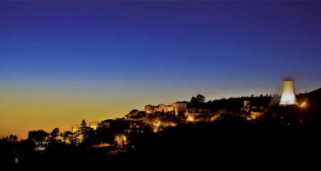
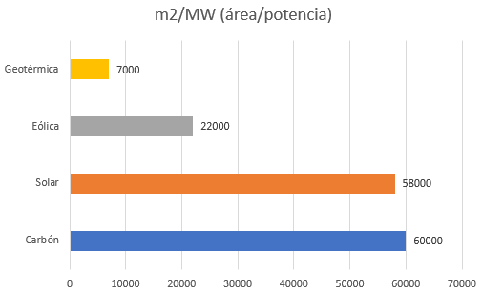
Impacto ambiental
Impacto visual: espacio reducido
Puntos turísticos (Italia e Islandia)

Slide 35
Marco Normativo
Tipo de Marco Normativo | Islandia | Nueva Zelanda
Propiedad del recurso | Publico + privado | Publico
Licencia de acceso, exploración y producción | - exploración - utilización max 65 años (NEA) | Licencia de producción 35 años (R.M.A)
Politica de planificación del recurso | 1 Desarrollador por campo | varios desarrolladores con manejo común
Matriz Eléctrica | 99% Renovable 29% geotérmico | 82 % renovable 22 % geotérmico
Control de impacto Ambiental | Agencia de planeamiento nacional de Islandia | Acta de manejo de recursos ( RMA)
Reportes de proceso | - anual a NEA - adicionales | -anual enfocado en el impacto - adicionales
Publicación de la información | confidencial a la NEA durante la licencia | Transparencia y reporte difiere por consejo regional
Argentina
Código de Minería
Ley N° 25.225
Define las minas con vapores endógenos como propiedad del estado

Slide 36
Conclusiones
Proyecto viable técnico y económicamente
Energía renovable no influida por fenómenos climáticos
Muy bajas emisiones, reducido espacio
Hay que generar un marco legal para argentina
Tecnología en auge
Posibilidad de vender centrales llave en mano a otros países

Slide 37
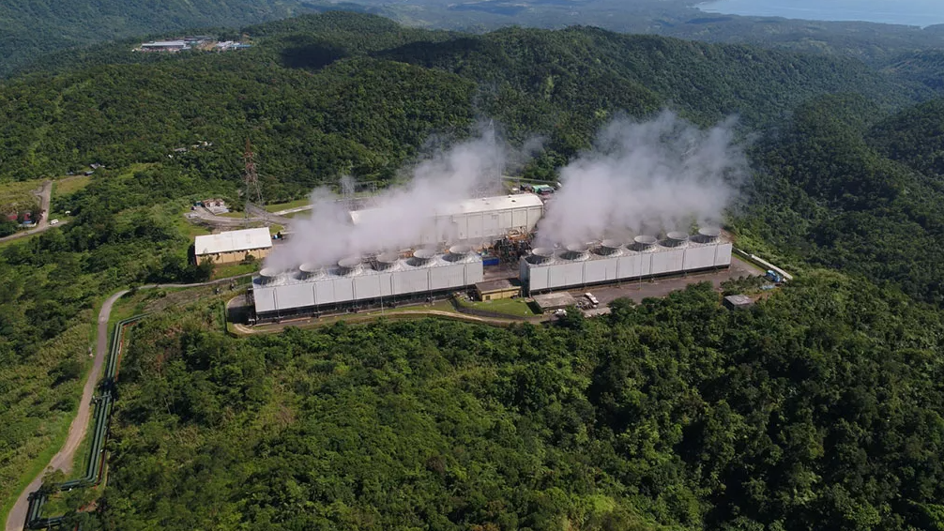
Muchas gracias por su atención
¿Preguntas?

